Slide 1
Osnovni koncepti operativnih sistema
Vladimir Filipović

Slide 2
Definicija operativnog sistema
Računarstvo se razvija velikom brzinom, ali su osnovni principi funkcionisanja zajednički za sve generacije računarskih sistema.
Osnovni zadaci operativnih sistema su da omoguće što efikasnije:
  Upravljanje procesima
  Upravljanje memorijom
  Upravljanje U/I uređajima (HDD, VM, miš...)
  Upravljanje podacima
  Upravljanje mrežama

Slide 3
Definicija operativnog sistema (2)
Upravljanje procesima, odnosno programima u izvršavanju, podrazumeva njihovo kreiranje, izvršavanje, dodeljivanje resursa procesima, sinhronizaciju, donošenje odluka o tome koji proces će imati priliku da se izvršava na procesoru u određenom trenutku, itd.
Upravljanje memorijom se odnosi na raspoređivanje procesa u okviru radne memorije.
Upravljanje ulazno-izlaznim uređajima se odnosi na kontrolu i transfer podataka između uređaja i ostatka sistema.

Slide 4
Definicija operativnog sistema (3)
Upravljanje podacima podrazumeva njihovo čuvanje, vođenje evidencije o njima, manipulaciju sa njima, itd.
Upravljanje mrežama podrazumeva podršku za umrežavanje i komunikaciju između računara.

Slide 5
Jezgro operativnog sistema
Jezgro (kernel) je deo operativnog sistema u koji su smeštene najvažnije funkcije - one koje obezbeđuju osnovne servise operativnog sistema.
Jezgro je odgovorno za funkcionisanje sistema i ima zadatak da upravlja hardverskim i softverskim resursima na najnižem nivou.
Jezgro se prvo učita u radnu memoriju, odmah pri pokretanju računarskog sistema, i ostaje u njoj do završetka rada odnosno isključivanja sistema.
Jezgro se obično nalazi u posebnom delu radne memorije i stalno se izvršava.

Slide 6
Jezgro operativnog sistema (2)
Jezgro je srce operativnog sistema i najniži sloj u hijerarhiji računarskog sistema koji nije hardverski (ili apstrakcija hardvera).
U jezgru se definišu pravila i dozvole kojima se reguliše funkcionisanje celokupnog sistema.

Slide 7
Aplikativni i sistemski programi
U računarskom sistemu se, osim jezgra, mogu izvršavati aplikativni i sistemski programi.
Sistemski programi ne moraju biti deo jezgra operativnog sistema.
Svi programi, uključujući i sistemske, funkcionišu na nivou iznad kernela.
To se naziva korisnički režim rada (user mode), dok se sistemske aktivnosti poput pristupa hardveru obavljaju na nivou kernela, odnosno u sistemskom režimu rada (supervisory mode).

Slide 8
Sistemski pozivi
Usluge koje operativni sistem može da pruži aplikativnim programima ostvaruju se uz pomoć sistemskih poziva.
Programi pomoću sistemskih poziva komuniciraju sa jezgrom i na taj način dobijaju mogućnost da izvrše osetljive operacije nad sistemom.
Sistemski pozivi su skup funkcija koji predstavlja interfejs ka operativnom sistemu.

Slide 9
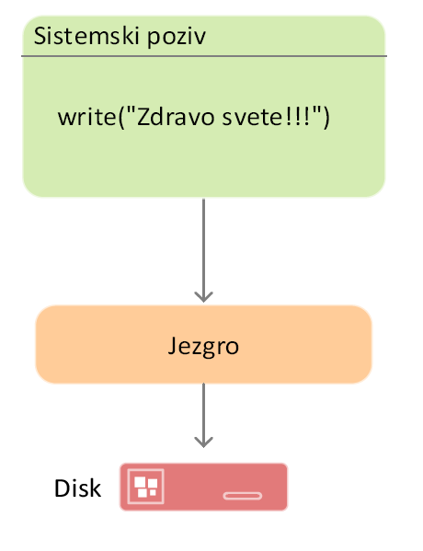

Sistemski pozivi (2)
Aplikativni program može pristupiti hardveru ili uraditi neku operaciju sa procesima jedino korišćenjem odgovarajućeg sistemskog poziva.

Slide 10
Sistemski pozivi (3)
Sistemski pozivi su implementirani tako da dozvole samo operacije koje ne mogu biti štetne po računarski sistem.
Sistemskim pozivom se jasno definiše koje su dozvoljene operacije kada je odgovarajuća usluga operativnog sistema u pitanju.
Na ovakav način se i pristup hardveru štiti od neželjenih operacija korisnika.

Slide 11
Korisnički i sistemski režim rada
Procesori savremenih računarskih sistema imaju mogućnost rada u bar dva različita režima rada:
korisničkom (user mod) i
sistemskom (supervisor, kernel mod).
U sistemskom režimu moguće je izvršiti sve instrukcije, dok je broj instrukcija koje je dozvoljeno izvršiti u korisničkom režimu redukovan.
Instrukcije za osetljive operacije poput pristupa ulazno-izlaznim uređajima, zaštićenim delovima memorije, itd. moguće je izvršiti samo u sistemskom režimu rada procesora.

Slide 12
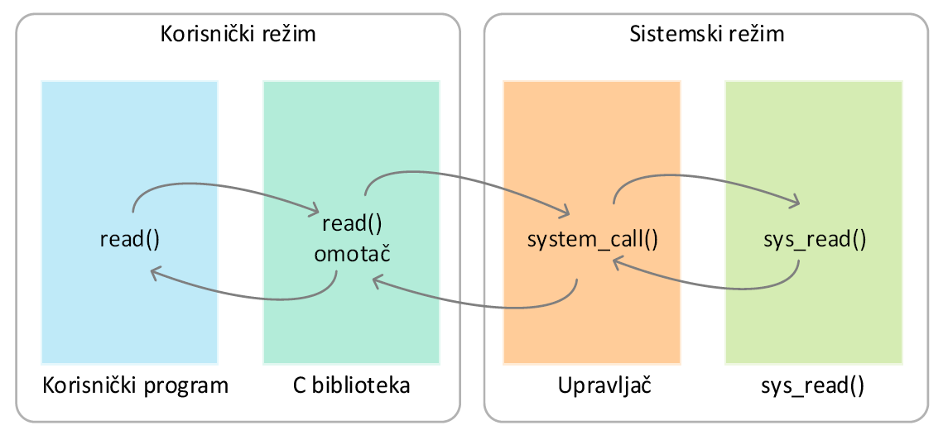

Korisnički i sistemski režim rada (2)
Poziv funkcije za čitanje (read) iz C biblioteke koja se sistemskim pozivom (sys_read) iz sistemskog moda obraća hardveru.

Slide 13
Korisnički i sistemski režim rada (3)
Aplikativni programi se veći deo vremena izvršavaju u korisničkom režimu.
Sistemski režim predviđen za posebno osetljive operacije koje izvodi operativni sistem.
Pri korišćenju sistemskog poziva se iz korisničkog prelazi u sistemski režim i dalju kontrolu preuzima operativni sistem. Ključni deo operativnog sistema koji reaguje u ovakvim situacijama je jezgro.
Sistemski pozivi koriste jezgro da bi omogućili različite servise operativnog sistema.

Slide 14
Korisnički i sistemski režim rada (4)
Svi programi, često uključujući i sistemske, funkcionišu na nivou iznad jezgra u korisničkom režimu rada.
Sistemske aktivnosti, koje se pokreću sistemskim pozivima poput pristupa hardveru, obavljaju se na nivou jezgra, odnosno u sistemskom režimu rada.
Pri dizajniranju operativnih sistemima često se teži da se više aktivnosti odvija u korisničkom režimu umesto u sistemskom jer se na taj način povećava stabilnost sistema.

Slide 15
Korisnički i sistemski režim rada (5)
Kada aplikativni programi izvrše sistemski poziv, parametri sistemskog poziva se postave na predviđene memorijske lokacije, a zatim se menja režim rada u sistemski u kojem su dozvoljene sve operacije koje procesor može da uradi.
Tada jezgro preuzima kontrolu i na osnovu parametara sistemskog poziva izvršava željenu operaciju.
Po završetku operacije režim rada se ponovo prebacuje u korisnički, a rezultati se vraćaju programu koji je izvršio sistemski poziv.

Slide 16
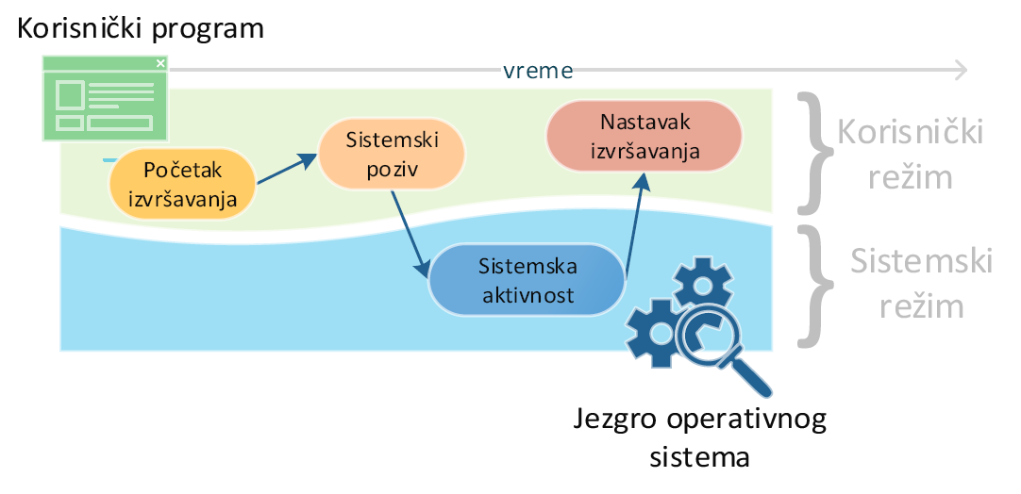
Korisnički i sistemski režim rada (6)
Realizacija sistemskog poziva iz korisničkog programa.

Slide 17
Korisničko okruženje
Korisničko okruženje ima zadatak da olakša korišćenje ostalih delova operativnog sistema, a i celokupnog računarskog sistema.
Korisnička okruženja se mogu podeliti na tekstualna i grafička.
Pošto se uz pomoć znakova (tj. teksta) mogu improvizovati grafički elementi u okviru ekrana, ispravnija podela bi bila na linijska i ekranska.

Slide 18
Korisničko okruženje (2)
Pod linijskim korisničkim okruženjima podrazumevaju se konzole, terminali, komandne linije, itd. koje omogućavaju da se operativnom sistemu upravlja kucanjem tekstualnih komandi - linija teksta.
Ovakva okruženja su se među prvima pojavila u računarstvu.
Komandni interpretator je najvažniji deo linijskog korisničkog okruženja i njegova uloga je da naredbe i podatke koje korisnik unese u tekstualnom obliku prepozna i naloži operativnom sistemu izvršavanje odgovarajućih operacija.

Slide 19
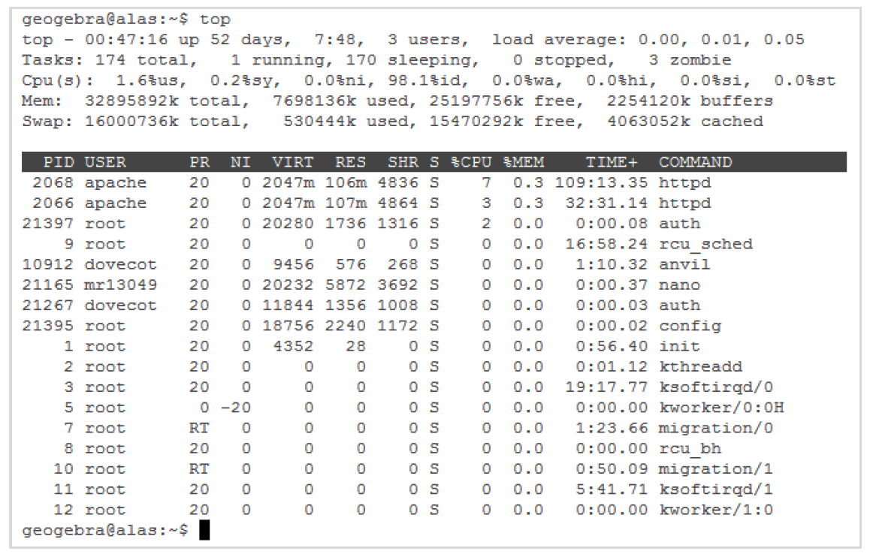

Korisničko okruženje (3)
Izvršenje naredbe u komandnom interpretatoru.

Slide 20
Korisničko okruženje (4)
Za razliku od linijskih, ekranska korisnička okruženja pružaju mogućnost da se operativnim sistemom upravlja korišćenjem cele površine ekrana.
Osim uz pomoć tastature, komande i manipulacije sa podacima se mogu izvoditi uz pomoć miša i sličnih ulaznih uređaja (npr. ekrani osetljivi na dodir).
Radna površina je osnovni deo ekranskog korisničkog okruženja na kojoj su aplikacije i podaci predstavljeni vizuelnim elementima.

Slide 21
Korisničko okruženje (5)
Ideja je razvijena na Stanford univerzitetu (tekstualni linkovi).
Xerox – Alto računar.
Apple – Mac-ovi (nije potrebna tastatura za obavljanje aktivnosti).
Windows.

Slide 22
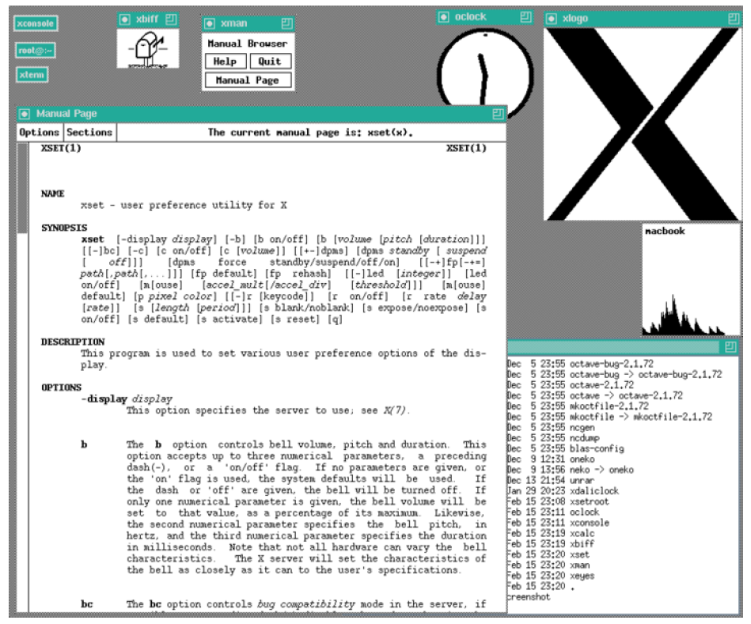
Korisničko okruženje (6)

Slide 23
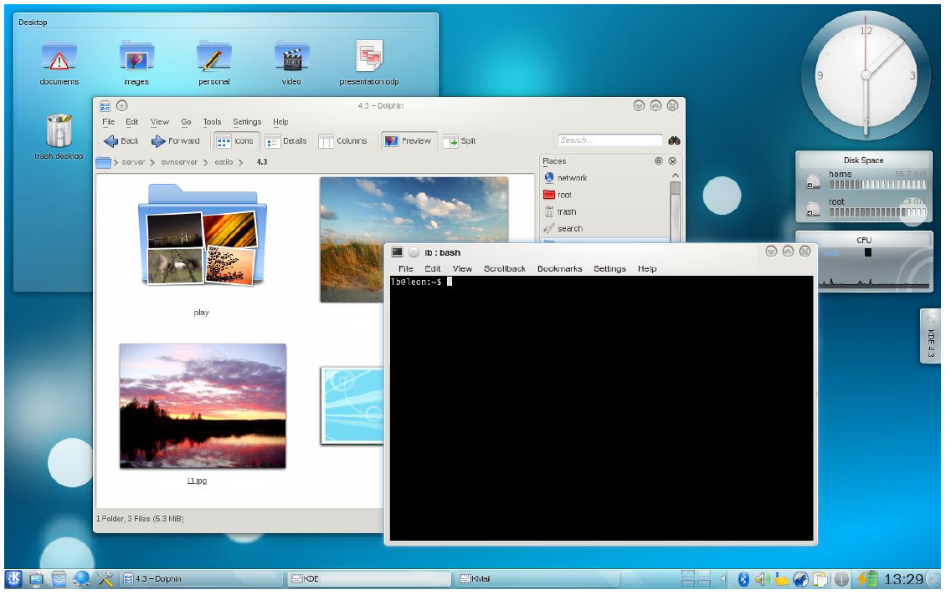
Korisničko okruženje (7)
Savremeni operativni sistemi, obično pružaju mogućnost da koriste obe vrste okruženja.

Slide 24
Drajveri
Ulazno-izlazni uređaji imaju svoje kontrolere koji se koriste pri komunikaciji sa ostalim delovima sistema.
Sa druge (softverske) strane nalaze se upravljački programi (drajveri) koji se nadograđuju na kontrolere i omogućavaju komunikaciju, odnosno upravljanje ulazno-izlaznim uređajima.
Drajveri se programiraju tako da za različite tipove iste vrste uređaja (štampača, hard diskova, tastatura, itd.) definišu jedinstven skup dozvoljenih instrukcija.

Slide 25
Drajveri (2)
Naime, različiti tipovi iste vrste uređaja (npr. različiti tipovi štampača) mogu zahtevati posebne naredbe ili parametre za izvršavanje, a zadatak drajvera je da apstrahuju ove razlike i naprave uniformni interfejs.
Na taj način se rad sa ulazno-izlaznim uređajima dosta olakšava jer se izbegava pisanje posebnih programa za svaki tip uređaja, već se jasno definisanim skupom funkcija omogućava pisanje univerzalnih programa za uređaje iste vrste.

Slide 26
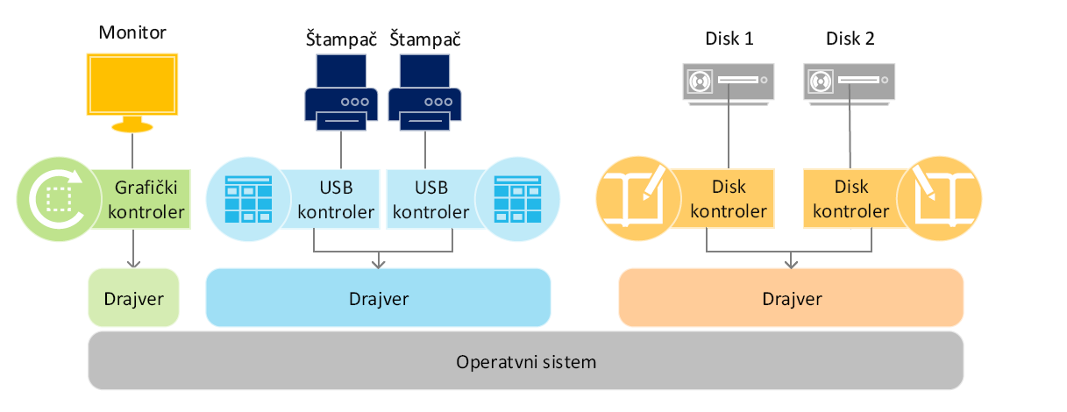

Drajveri (3)
Ilustracija pozicije drajvera u računarskom sistemu.

Slide 27
Zahvalnica
Najveći deo materijala iz ove prezentacije je preuzet iz knjige „Operativni sistemi“ autora prof. dr Miroslava Marića i iz slajdova sa predavanja koje je držao prof. dr Marić.
Hvala prof. dr Mariću na datoj saglasnosti za korišćenje tih materijala.

